Slide 1



CHÀO MỪNG CẢ LỚP
ĐẾN VỚI MÔN HỌC VẬT LÍ!

Slide 2



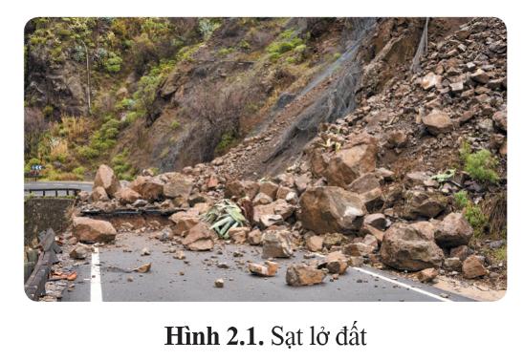
KHỞI ĐỘNG
Thế năng và động năng của khối đất đá được tính như thế nào?
Thế năng của khối đất đá phụ thuộc vào độ cao.
Động năng của khối đất đá phụ thuộc vào vận tốc.

Slide 3


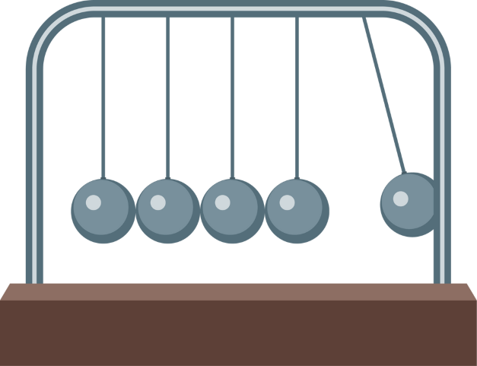
CHƯƠNG I: NĂNG LƯỢNG CƠ HỌC
BÀI 2: CƠ NĂNG

Slide 4

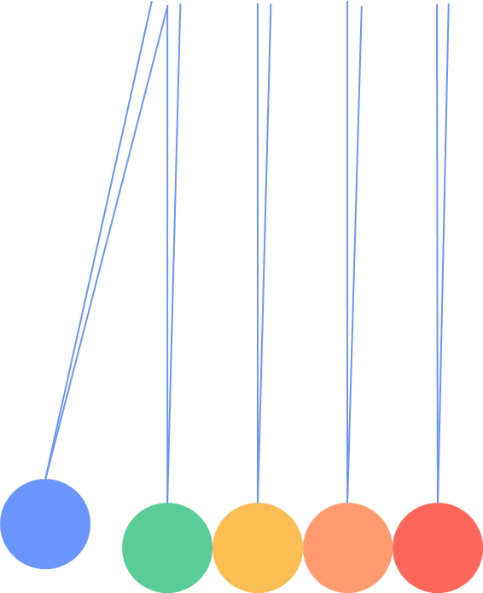


NỘI DUNG BÀI HỌC
II. THẾ NĂNG
TRỌNG TRƯỜNG
I. ĐỘNG NĂNG
III. CƠ NĂNG

Slide 5

I.
ĐỘNG NĂNG

Slide 6

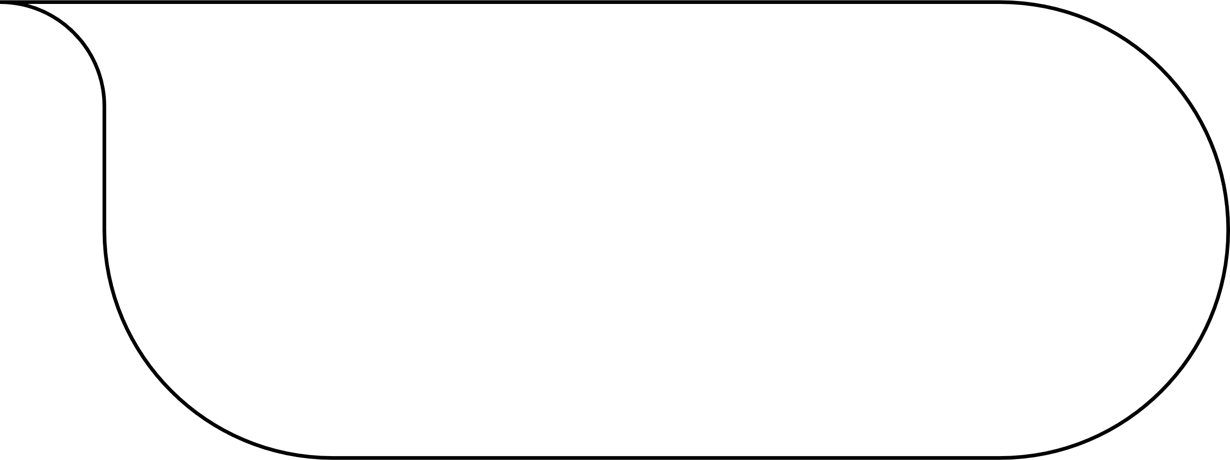

1. Xác định biểu thức tính động năng
Nghiên cứu SGK và nêu khái niệm động năng.
Động năng là năng lượng vật có được do chuyển động.
KHÁI NIỆM:

Slide 7

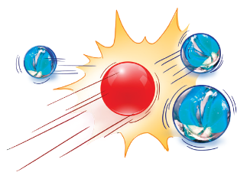
Phân tích ví dụ về động năng
Hình 2.2 Viên bi đỏ va chạm với các viên bi xanh

Slide 8


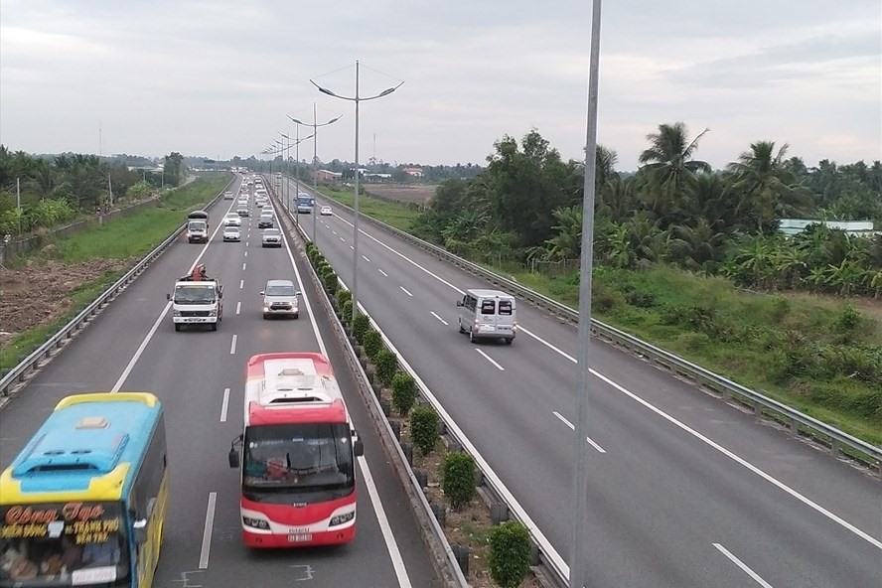

Câu hỏi (SGK – tr14)
Lấy ví dụ về các vật có động năng trong đời sống.
Quả bóng lăn trên sân.
Ô tô đang di chuyển trên đường cao tốc.
Máy bay đang chuyển động trên bầu trời.

Slide 9

Thảo luận và đặt câu hỏi:
Động năng của vật phụ thuộc vào những yếu tố nào?
Nêu biểu thức tính động năng.
Nêu đơn vị của động năng.
THẢO LUẬN NHÓM ĐÔI

Slide 10

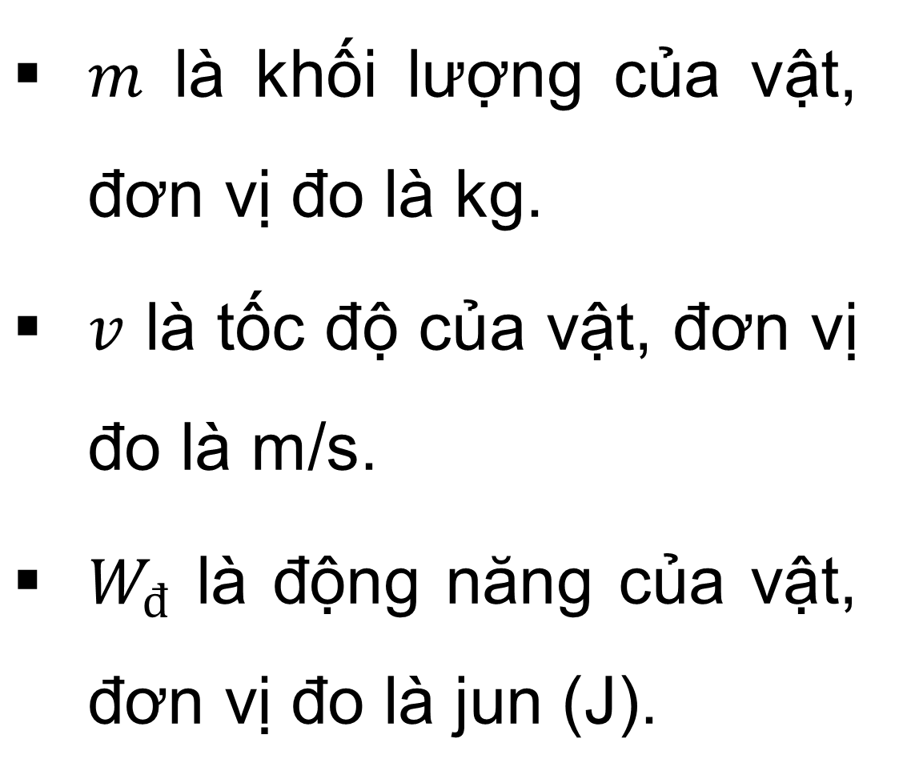
KẾT LUẬN
Năng lượng vật có được do chuyển động được gọi là động năng.
Vật có khối lượng càng lớn và chuyển động càng nhanh thì khả năng sinh công càng lớn, tức là động năng của vật càng lớn.
$m$ là khối lượng của vật, đơn vị đo là kg.
$v$ là tốc độ của vật, đơn vị đo là m/s.
$W_{đ}$ là động năng của vật, đơn vị đo là jun (J).
Động năng của vật được xác định bằng biểu thức:
$$W_{đ}=\frac{1}{2}mv^{2}$$

Slide 11


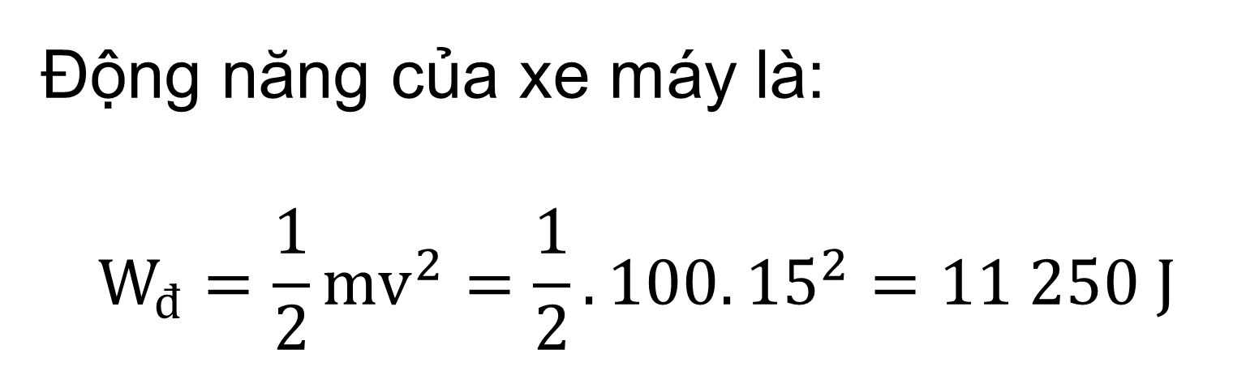
Luyện tập 1 (SGK – tr14)
Tính động năng của xe máy có khối lượng 100 kg đang chuyển động với tốc độ 15 m/s.
Trả lời
Động năng của xe máy là:
$$W_{đ}=\frac{1}{2}mv^{2}=\frac{1}{2}.100.{15}^{2}=11 250 J$$

Slide 12
II.
THẾ NĂNG TRỌNG TRƯỜNG

Slide 13

Thực hiện thí nghiệm
Cắm khối gỗ hình hộp chữ nhật thẳng đứng trong khay cát, thả quả cân từ độ cao h phía trên khối gỗ rơi xuống va chạm với khối gỗ, đo độ lún của khối gỗ sau va chạm.
Hãy lấy thêm ví dụ và phân tích ví dụ đó.

Slide 14
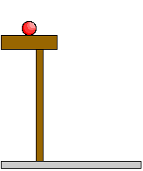
Thế năng trọng trường (gọi tắt là thế năng) là năng lượng của một vật khi nó ở một độ cao nhất định so với mặt đất hoặc so với một vị trí được chọn làm gốc để tính độ cao.
KHÁI NIỆM:

Slide 15
Thảo luận và trả lời câu hỏi:
Câu hỏi 2 (SGK – tr15): Thế năng trọng trường của vật phụ thuộc vào những yếu tố nào?
Câu hỏi 3 (SGK – tr15): Ở gần mặt đất, trọng lượng của vật liên hệ với khối lượng của nó như thế nào?
THẢO LUẬN NHÓM ĐÔI

Slide 16


TRẢ LỜI
Trả lời Câu hỏi 2 (SGK – tr15)
Thế năng trọng trường của vật phụ thuộc vào trọng lượng của vật và độ cao của vật so với mốc thế năng.
Trả lời Câu hỏi 3 (SGK – tr15)
Ở gần mặt đất, trọng lượng của vật và khối lượng của nó được liên hệ bởi công thức: P = 10m.

Slide 17
KẾT LUẬN
Năng lượng vật có được do ở một độ cao nào đó được gọi là thế năng trọng trường.
Vật có trọng lượng càng lớn và ở càng cao thì khả năng sinh công càng lớn, tức là thế năng trọng trường của vật càng lớn.

Slide 18
KẾT LUẬN
Thế năng trọng trường được xác định bằng biểu thức:
W_{t} = P. h
Trong đó:
P là trọng lượng của vật, đơn vị đo là niutơn (N).
h là độ cao của vật so với vị trí chọn làm gốc, đơn vị đo là mét (m).
W_{t} là thế năng trọng trường của vật, đơn vị đo là jun (J).

Slide 19



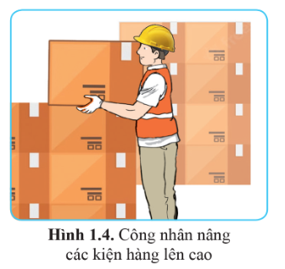
THẢO LUẬN CẶP ĐÔI
Luyện tập 2 (SGK – tr15)
Trong hình 1.4 (trang 12), kiện hàng được người công nhân đưa lên vị trí cao 1,2 m so với mặt đất. Tính thế năng trọng trường của kiện hàng ở vị trí này, biết rằng trọng lượng của kiện hàng là 45 N và chọn mặt đất là mốc thế năng.
Thế năng trọng trường của kiện hàng này là:
W_{t} = Ph = 45.1,2 = 54 J

Slide 20
III.
CƠ NĂNG

Slide 21
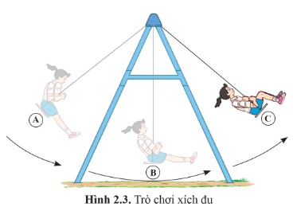
1. Định nghĩa cơ năng
Trong quá trình bạn nhỏ chơi xích đu, động năng và thế năng của bạn thay đổi như thế nào?
Hình 2.3 Trò chơi xích đu

Slide 22
Câu hỏi 4 (SGK – tr15)
Khi chuyển động từ vị trí B đến vị trí C, vì sao thế năng của bạn nhỏ tăng dần đồng thời động năng của bạn nhỏ giảm dần?
Trả lời
Khi xích đu chuyển động từ vị trí B đến C
độ cao của bạn nhỏ tăng dần nên thế năng trọng trường tăng dần
tốc độ của bạn nhỏ giảm dần nên động năng giảm dần.z

Slide 23

GHI NHỚ
Khi vật chuyển động ở một độ cao nào đó, vật vừa có động năng, vừa có thế năng.
Ở mỗi vị trí, tổng động năng và thế năng của vật được gọi là cơ năng, kí hiệu W
W = W_{đ} + W_{t}

Slide 24
GHI NHỚ
Động năng của vật có thể chuyển hóa thành thế năng và ngược lại. Nếu bỏ qua sự hao phí năng lượng trong quá trình chuyển động thì tổng động năng và thế năng của vật không đổi, tức là cơ năng của vật được bảo toàn.

Slide 25
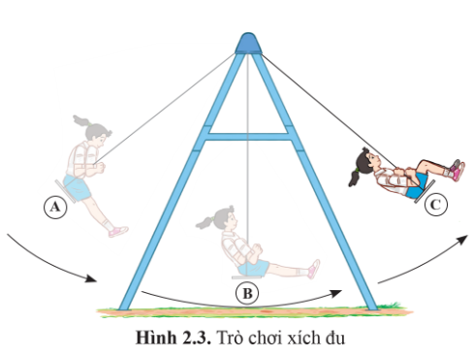
Luyện tập 3 (SGK – tr16): Biết rằng động năng của bạn nhỏ tại vị trí B (hình 2.3) bằng 90 J. Tính cơ năng của bạn nhỏ ở vị trí này trong hai trường hợp:
a) Chọn mặt đất làm mốc thế năng. Khi đó, thế năng của bạn nhỏ tại B bằng 150 J.
W = W_{đ} + W_{t} = 90 + 150 = 240 J
b) Chọn điểm B làm mốc thế năng.
W = W_{đ} = 90 J

Slide 26

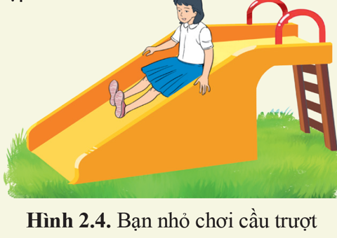
Luyện tập 4 (SGK – tr16): Phân tích sự chuyển hóa động năng và thế năng của bạn nhỏ khi chơi cầu trượt ở hình 2.4 trong hai trường hợp sau:
a) Bỏ qua ma sát của mặt cầu trượt và lực cản không khí.
b) Lực ma sát giữa bạn nhỏ và cầu trượt có giá trị đáng kể.

Slide 27


GỢI Ý
a) Khi bỏ qua ma sát của mặt cầu trượt và lực cản không khí, ở đỉnh cầu trượt, bạn nhỏ có thể năng lớn nhất và động năng bằng không. Khi trượt xuống chân cầu trượt, toàn bộ thể năng đó chuyển hoá thành động năng.
b) Khi lực ma sát giữa bạn nhỏ và cầu trượt đáng kể, thể năng của bạn nhỏ ở đỉnh cầu trượt chuyển hoá một phần thành động năng của bạn nhỏ ở chân cầu trượt, phần còn lại chuyển hoá thành năng lượng nhiệt truyền vào môi trường.

Slide 28

LUYỆN TẬP
TRÒ CHƠI
“Về đích”

Slide 29

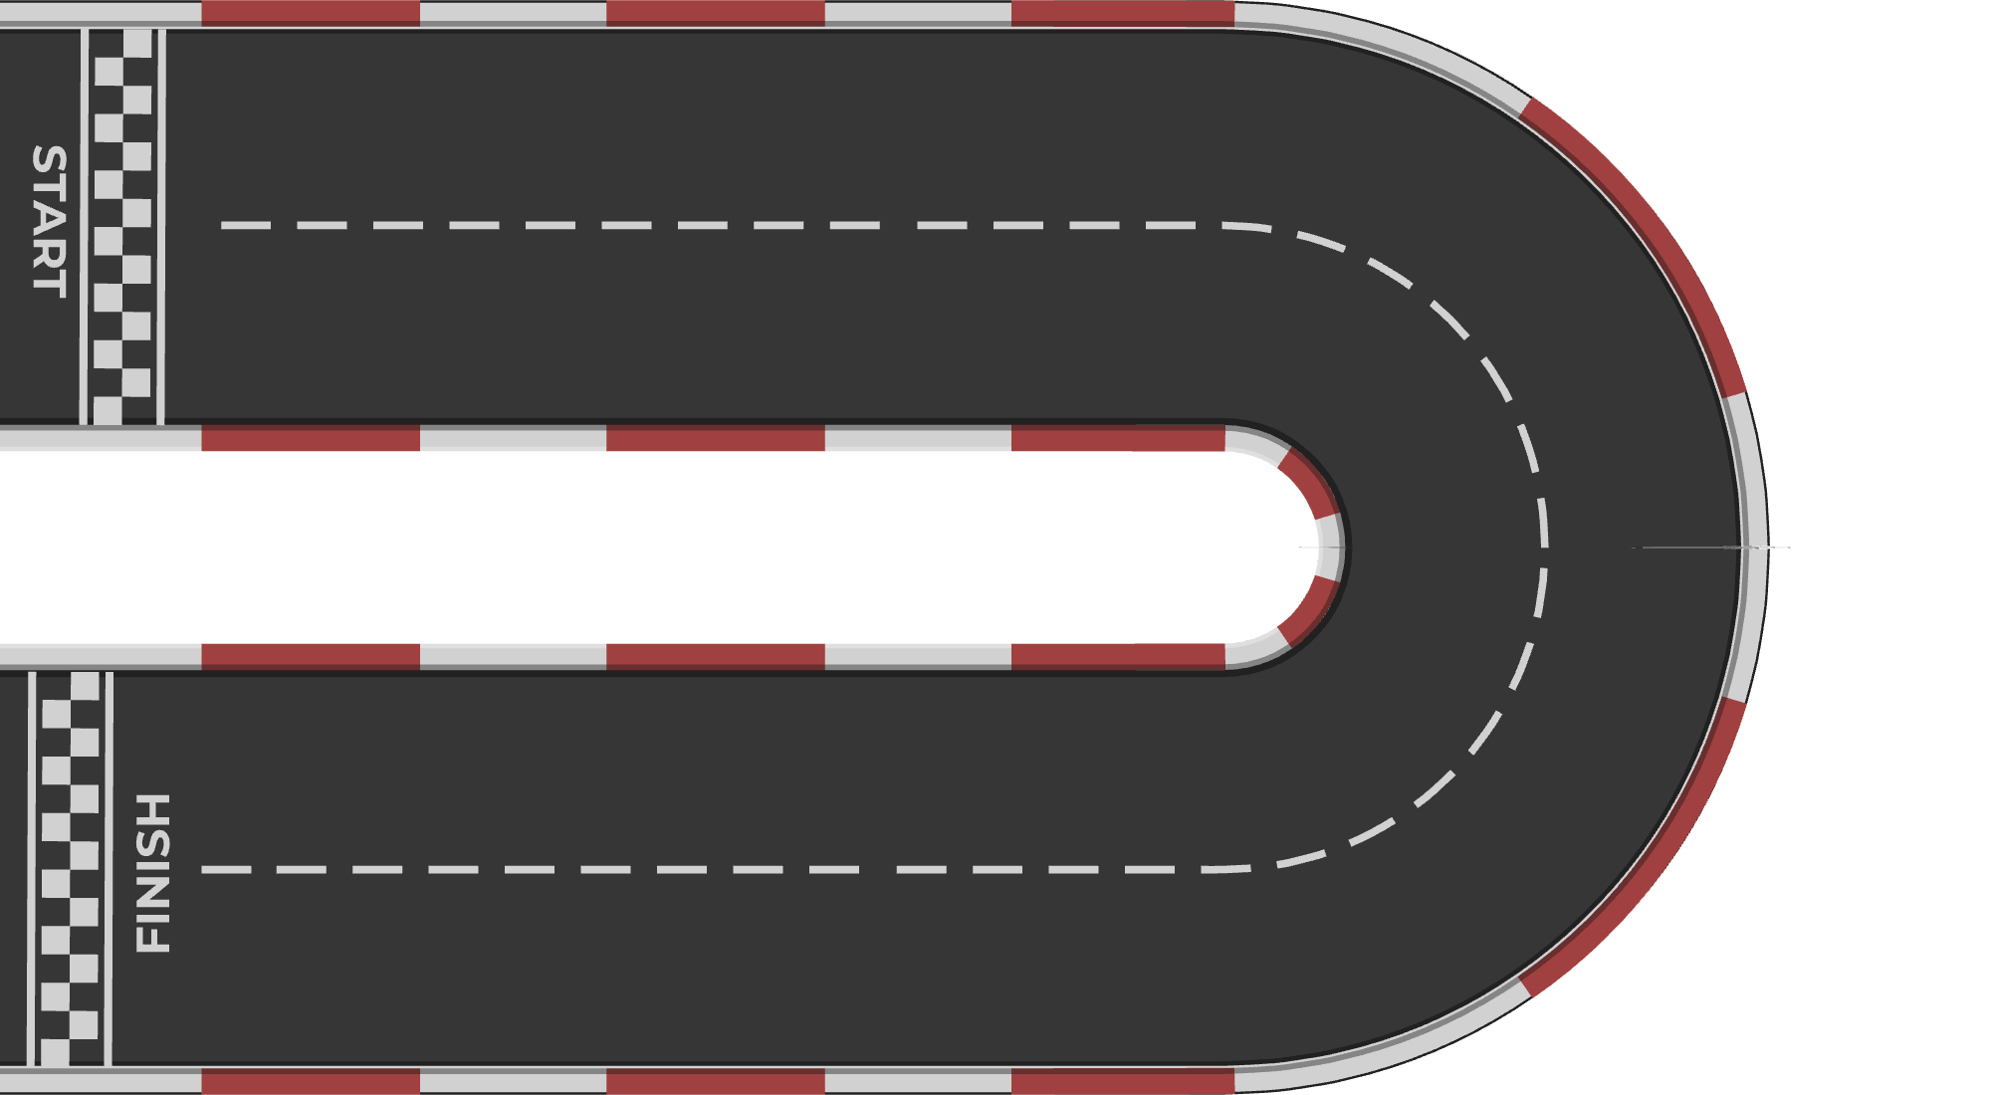

7
6
5
3
4
2
1
Notes:
Bấm vào từng ô tam giác trắng để đến câu hỏi. Nếu HS trả lời đúng, nhấn vào vận động viên để di chuyển thêm một bước.
Sau khi trả lời hết câu hỏi, bấm vào mũi tên đỏ để sang nội dung tiếp theo.

Slide 30
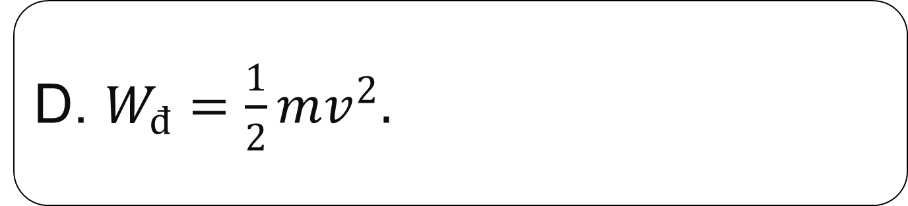
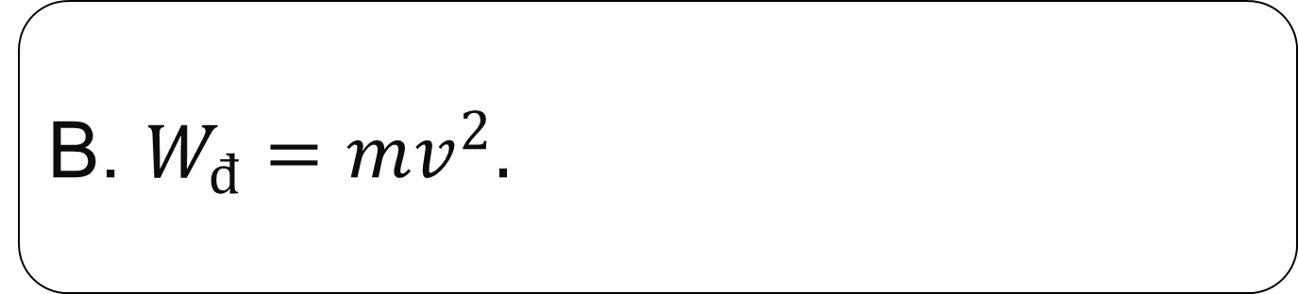
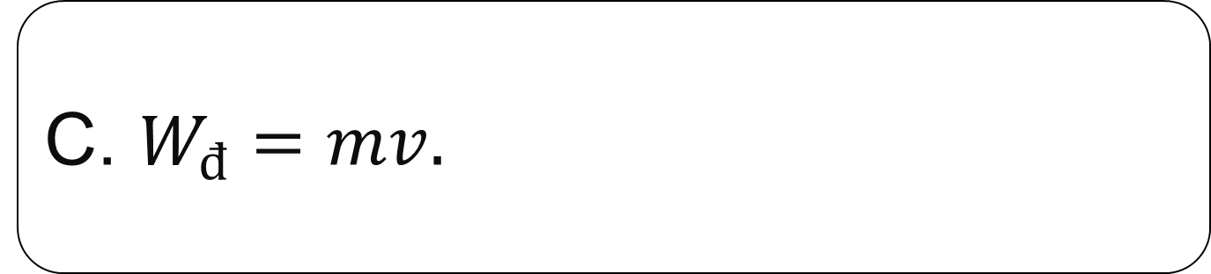
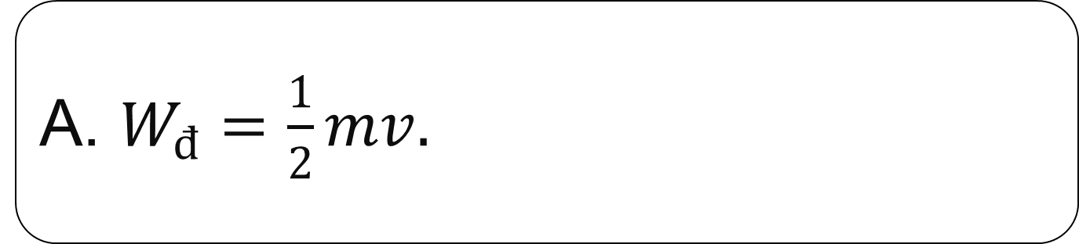
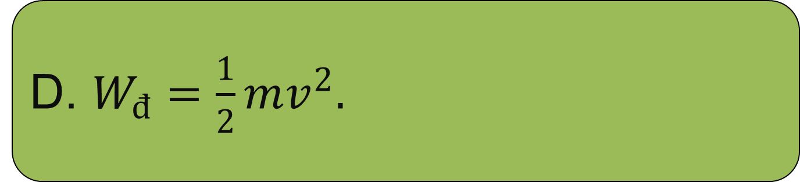
Câu 1: động năng của vật được xác định bằng biểu thức
A. $W_{đ}=\frac{1}{2}mv.$
B. $W_{đ}=mv^{2}.$
D. $W_{đ}=\frac{1}{2}mv^{2}.$
C. $W_{đ}=mv.$
D. $W_{đ}=\frac{1}{2}mv^{2}.$
Notes:
Bấm vào lá cờ quay lại đường chạy.

Slide 31
Câu 2: Chọn mốc thế năng trọng trường tại mặt đất. Vật nào sau đây có thể năng trọng trường bằng không?
A. Quả bóng đang bay vào rổ.
B. Xe máy đang đi trên đường.
B. Xe máy đang đi trên đường.
C. Khinh khí cầu đang bay trên bầu trời.
D. Quả cam ở trên cành cây.
Notes:
Bấm vào lá cờ quay lại đường chạy.

Slide 32
Câu 3: Trong các trường hợp sau, nếu chọn mốc thế năng tại mặt đất, trường hợp nào vật có cả động năng và thế năng trọng trường?
A. Quyển sách được đặt trên giá cao.
B. Mũi tên phóng đi sau khi rời khỏi cánh cung.
B. Mũi tên phóng đi sau khi rời khỏi cánh cung.
C. Quả bóng lăn trên mặt đất
D. Ô tô đang đỗ trong bến xe. D. Ô tô đang đỗ trong bến xe.
Notes:
Bấm vào lá cờ quay lại đường chạy.

Slide 33
Câu 4: Chuyển động nào sau đây có động năng lớn nhất?
A. Em bé có khối lượng 15 kg đang chạy với vận tốc 10 m/s.
B. Viên đạn có khối lượng 100 g đang bay với tốc độ 300 m/s.
B. Viên đạn có khối lượng 100 g đang bay với tốc độ 300 m/s.
C. Quả bóng có khối lượng 2 kg đang lăn với tốc độ 3,6 km/h.
D. Vận động viên có khối lượng 75 kg đang đạp xe với tốc độ 24 km/h.
Notes:
Bấm vào lá cờ quay lại đường chạy.

Slide 34
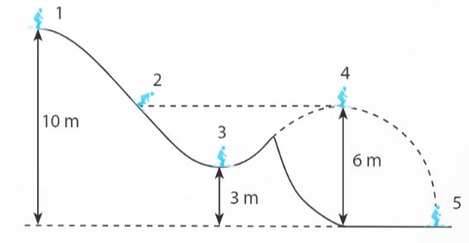
Câu 5: Một vật động viên có khối lượng 80 kg đang thực hiện trượt tuyết mạo hiểm, bắt đầu trượt không vận tốc đầu từ vị trí 1 và trượt theo quỹ đạo như hình vẽ. Chọn gốc thế năng tại vị trí 5. Nếu cơ năng của vận động viên không đổi thì động năng của người đó tại vị trí 3 bằng bao nhiêu?
A. 5600 J.
B. 5000 J.
A. 5600 J.
C. 8000 J.
D. 3200 J.
Notes:
Bấm vào lá cờ quay lại đường chạy.

Slide 35
Câu 6: Cơ năng của một vật có khối lượng 2kg rơi từ độ cao 5m xuống mặt đất là:
A. 10 J.
B. 100 J.
B. 100 J.
C. 5 J.
D. 50 J.
Notes:
Bấm vào lá cờ quay lại đường chạy.

Slide 36
Câu 7: Kiện hàng được người công nhân đưa lên cao 1,2 m so với mặt đất. Chọn mặt đất là mốc thế năng. Thế năng trọng trường của kiện hàng là 60 J. Khối lượng của kiện hàng là
A. 50 kg.
B. 10 kg.
C. 5 kg.
D. 15 kg.
C. 5 kg.
Notes:
Bấm vào lá cờ quay lại đường chạy.

Slide 37

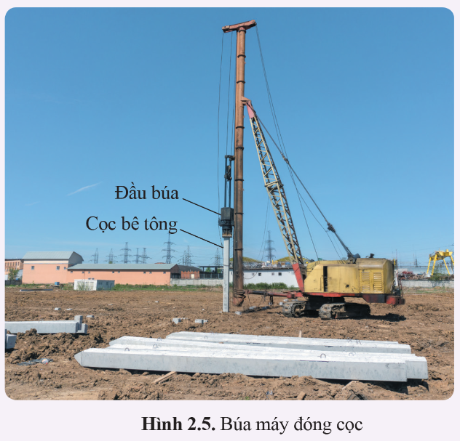
VẬN DỤNG
Trên công trường xây dựng, để đóng các cọc bê tông lún sâu xuống lòng đất, người ta dùng búa máy như hình 2.5. Đầu búa có trọng lượng lớn được kéo lên một độ cao nhất định so với mặt đất rồi thả rơi xuống đập vào cọc bê tông.

Slide 38


Gợi ý
Khi bỏ qua lực cản, toàn bộ thế năng của quả búa ở độ cao nhất định chuyển hóa thành động năng của quả búa ngay trước khi đập vào cọc (chọn mốc thế năng ở đầu cọc).
Sau khi đập vào cọc, quả búa sinh công tác dụng lực và làm cọc bê tông lún sâu xuống đât.

Slide 39
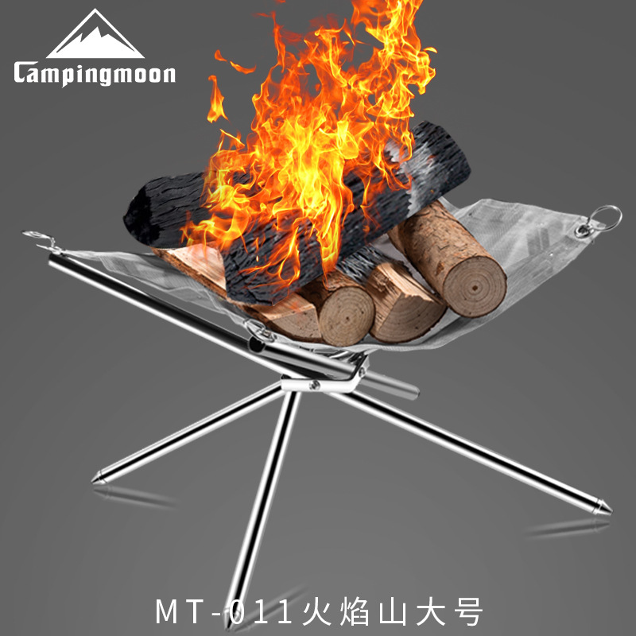
BÀI TẬP VỀ NHÀ
Tìm hiểu thêm (SGK – tr16): Vật ở càng cao thì thế năng của vật càng lớn. Tức là, vật có năng lượng lớn. Vì vậy, đốt củi ở trên cao sẽ tỏa nhiệt nhiều hơn. Điều này có đúng hay không?

Slide 40
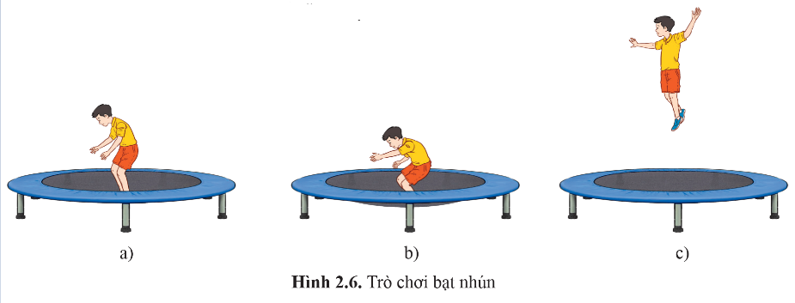
Tìm hiểu thêm (SGK – tr17): Ngoài thế năng trọng trường, vật còn có thể năng đàn hồi khi bị biến dạng. Vật biến dạng càng nhiều thì có thế năng đàn hồi càng lớn.
Trong trò chơi bạt nhún ở hình 2.6, bạn nhỏ nhấn chân lên mặt bạt làm mặt bạt biến dạng, tích trữ năng lượng dưới dạng thế năng đàn hồi. Mặt bạt đàn hồi trở lại trạng thái cũ, đẩy bạn nhỏ lên cao, thế năng đàn hồi chuyển hoá thành động năng của bạn nhỏ và sau đó động năng lại chuyển hoá thành thế năng trọng trường của bạn đó.
Trong hình 2.6:
a) Trường hợp nào bạt nhún có thể năng đàn hồi lớn nhất?
b) Trường hợp nào bạn nhỏ có thế năng trọng trường lớn nhất?

Slide 41


HƯỚNG DẪN VỀ NHÀ
Ôn tập kiến thức đã học trong bài
Hoàn thành bài tập trong SBT
Chuẩn bị bài sau Bài tập: Chủ đề 1

Slide 42
CẢM ƠN SỰ CHÚ Ý
LẮNG NGHE CỦA CÁC EM!

